Slide 1

广州睿格科技有限公司
高性能天线专业提供商
REG
Science&Tech
REG
Science&Tech

Slide 2
公司概况
广州睿格科技有限公司
注册地址：广州市黄埔区东众路42号1栋301
企业定位：卫星导航及卫星通信应用领域的创新技术企业，专业研发卫星导航及
卫星 通信天线。产品涵盖卫星通信三大主要方向即卫星物联网、卫星
移动通信和卫星宽带互联网。公司团队在卫星产业有十余年的技术积
累，参与过天通一号卫星移动通信天线、军用宽带广播天线以及各种
卫星端站天线的研发。

Slide 3
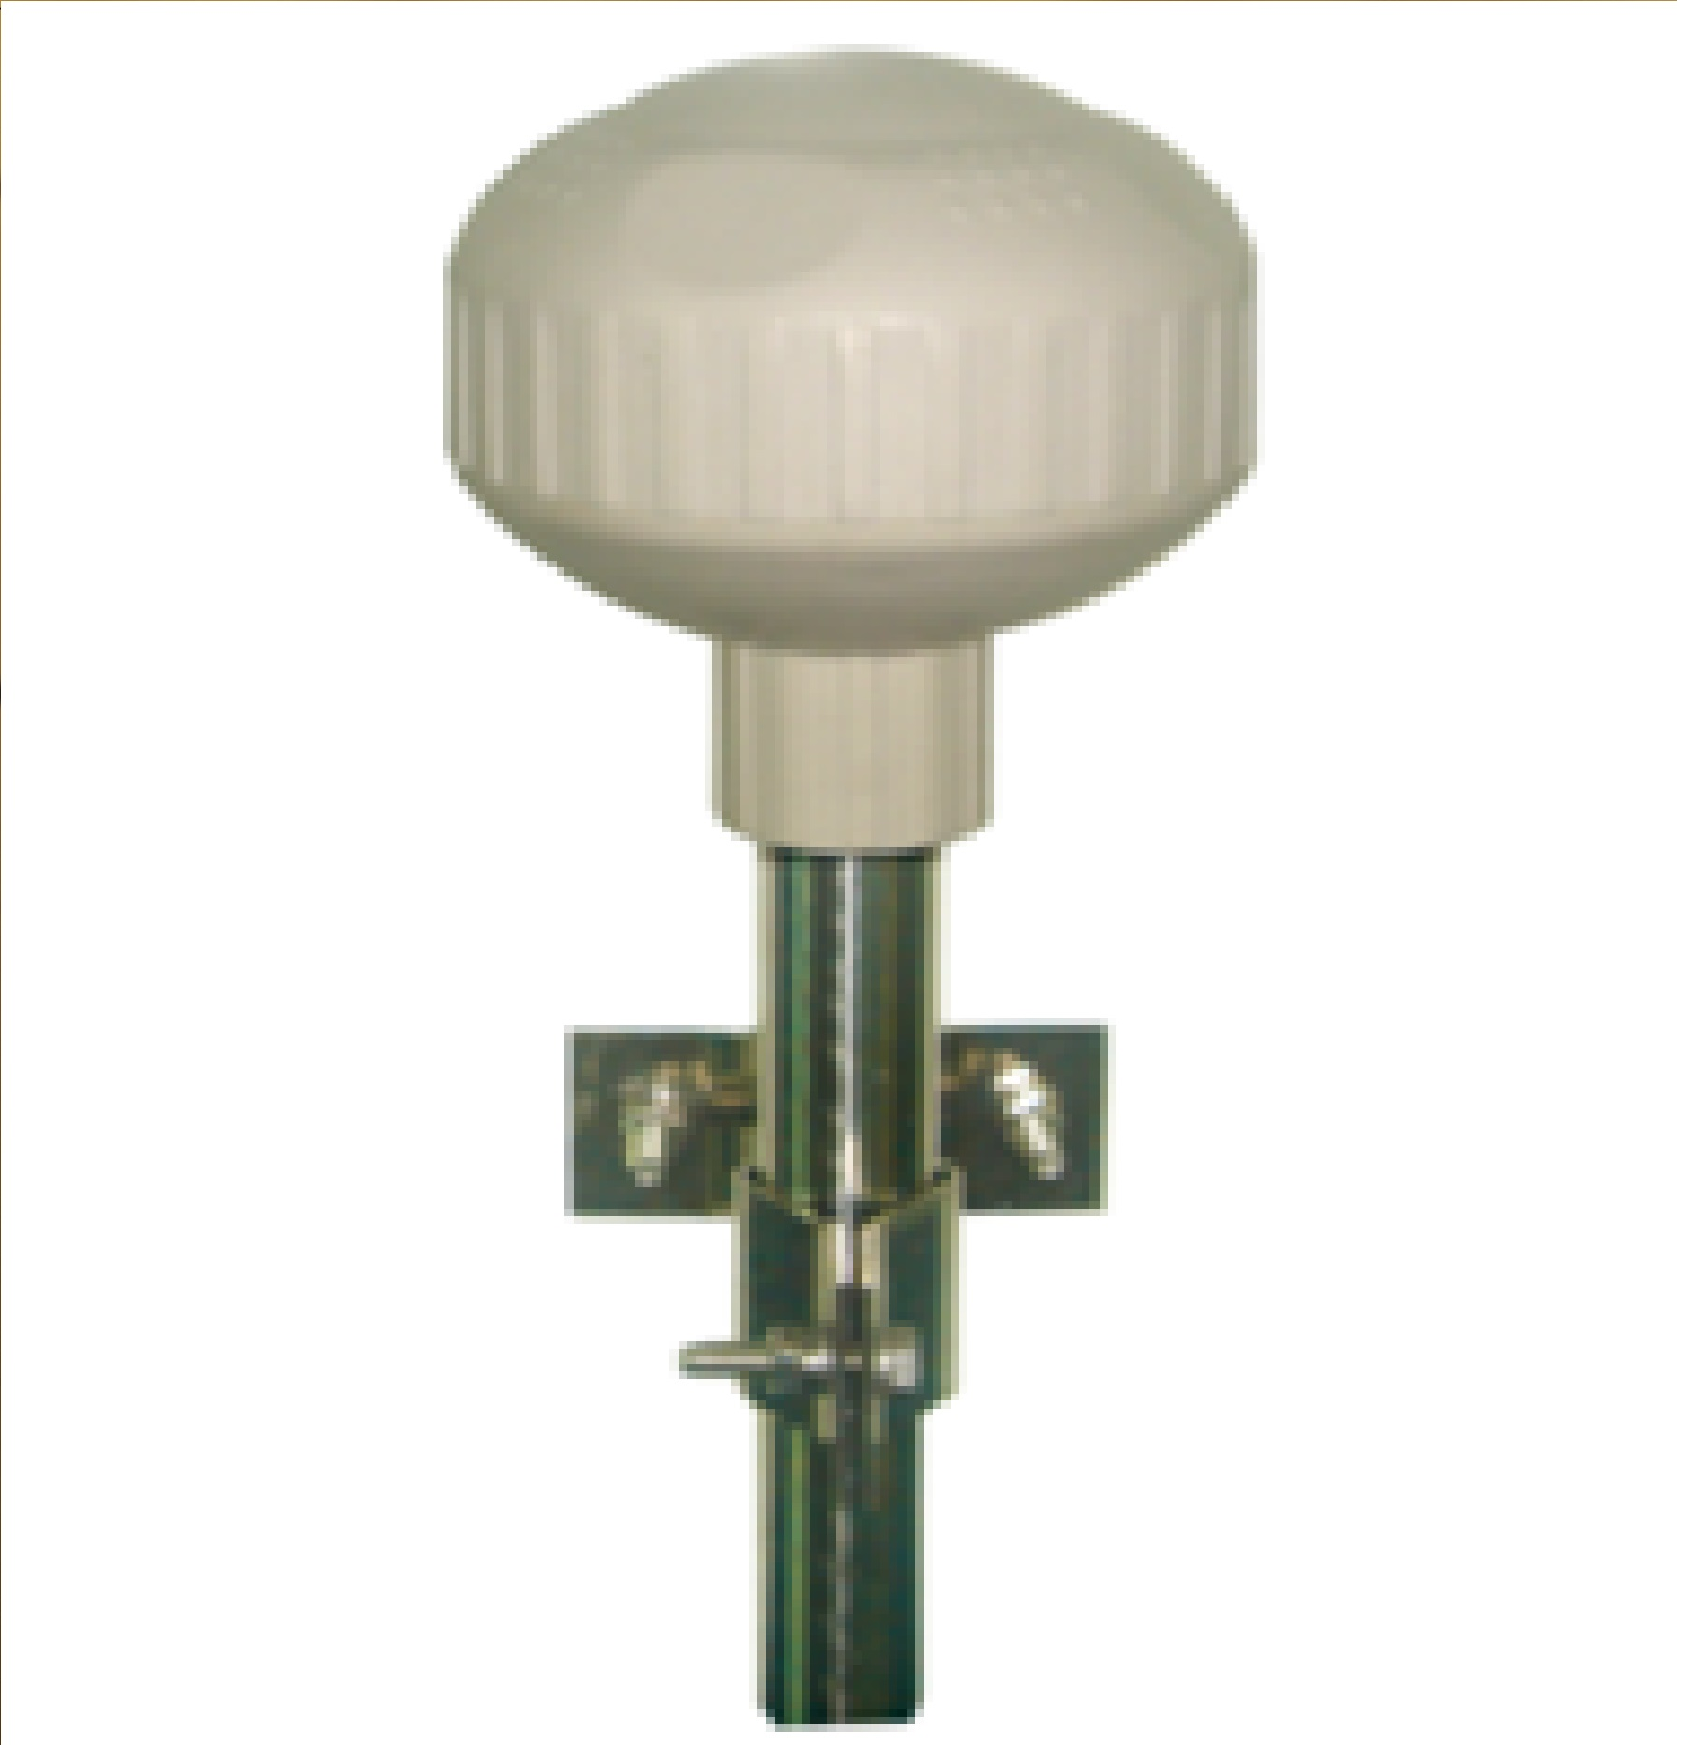
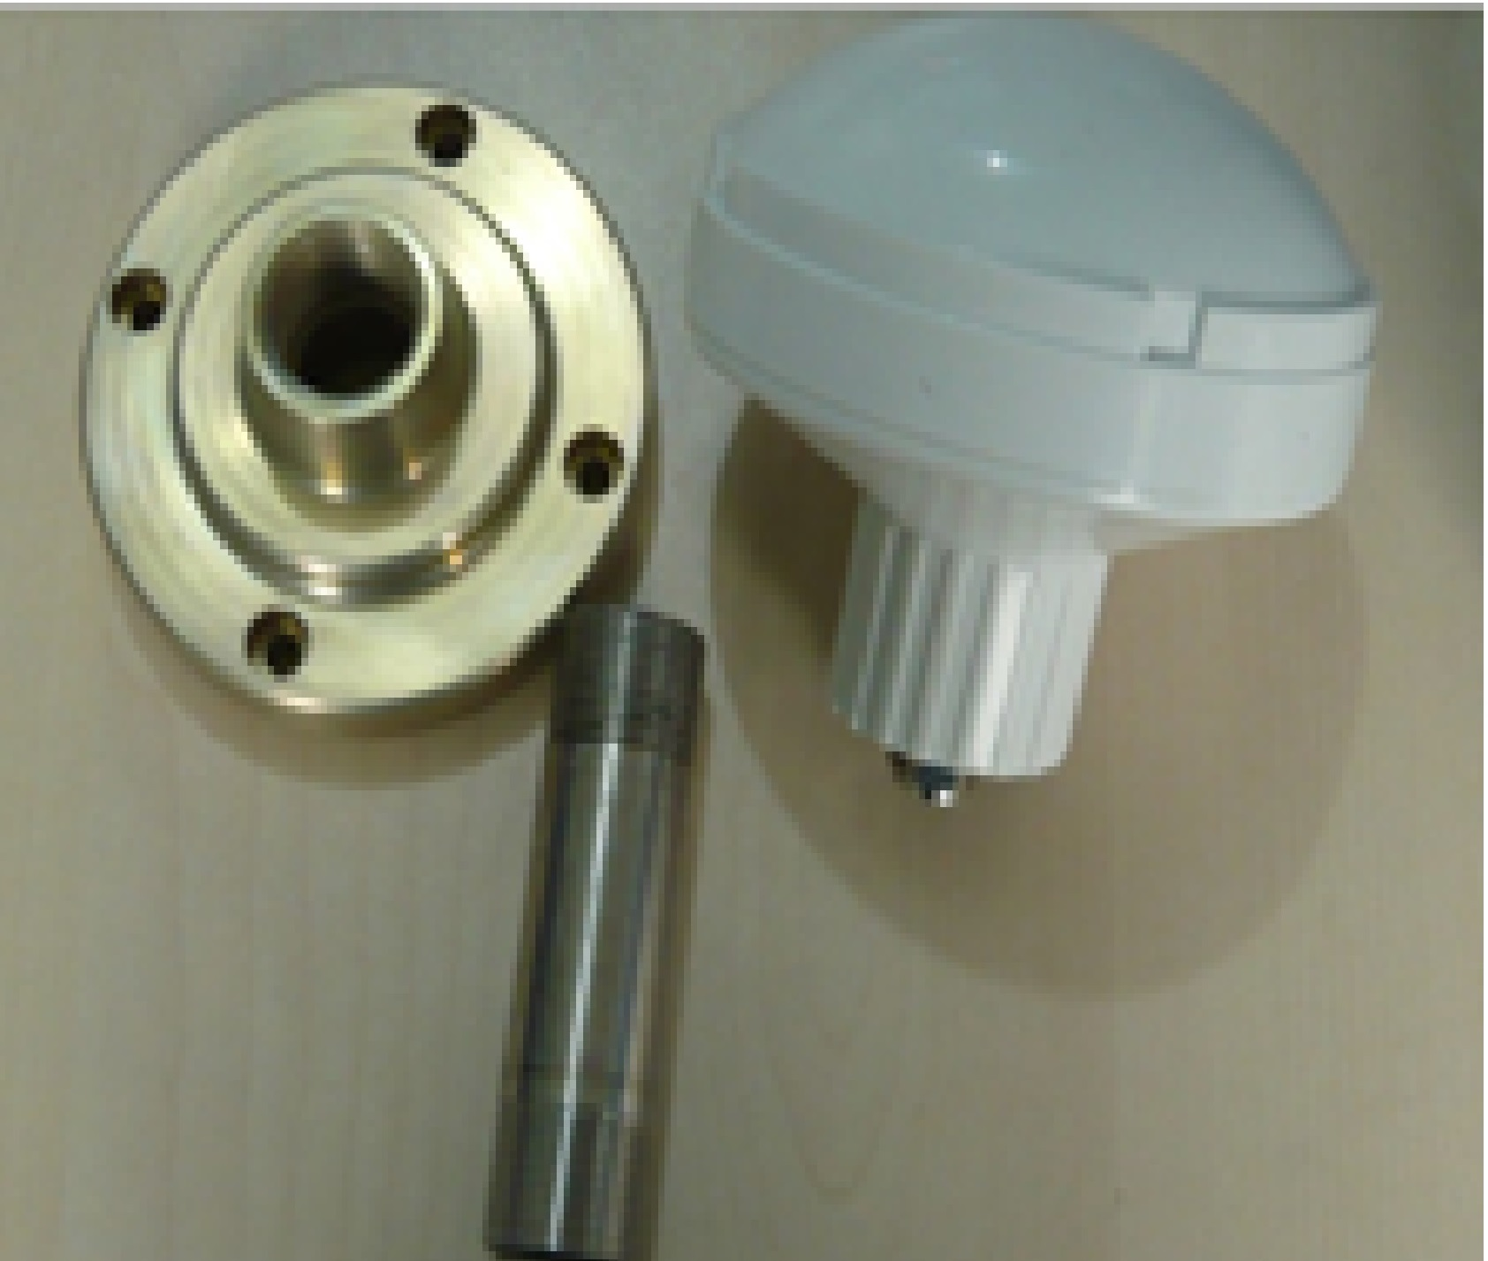
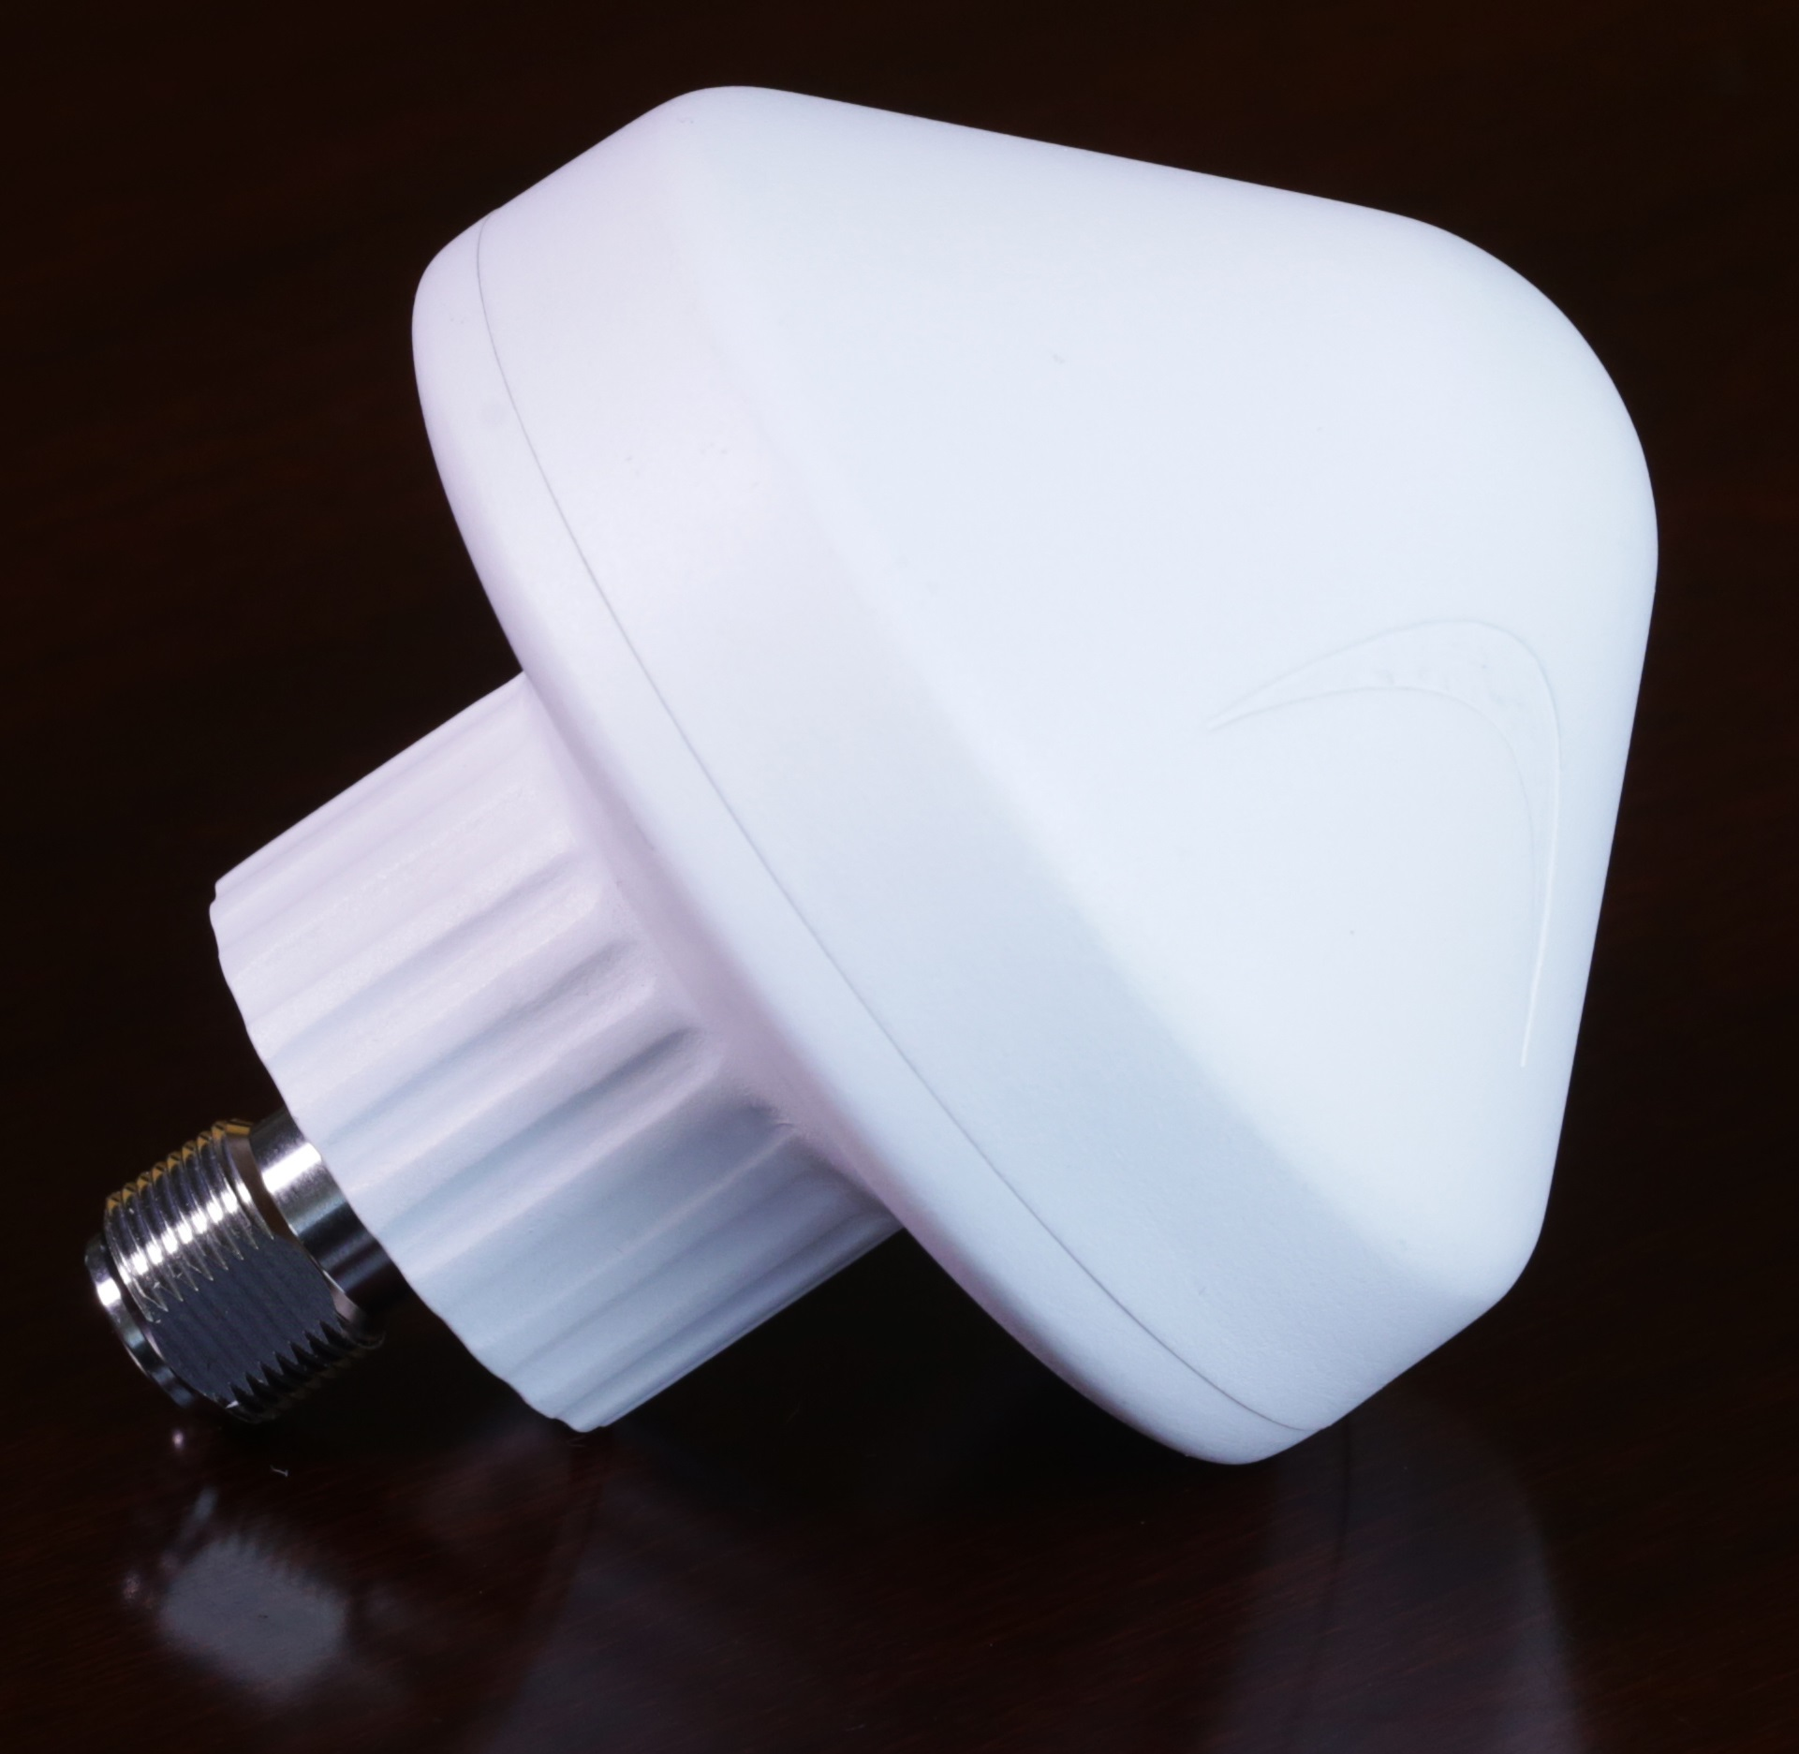
产品介绍
1. 授时天线
产品名称 | D 系列授时天线 | L系列授时天线 | S系列授时天线
型号 | RG-GGB-R42SD | RG-GGB-R42SL | RG-GGB-R41SS
外观
频段 | GPS L1/ BDS B1 / GLONASS L1 | GPS L1/ BDS B1 / GLONASS L1 | GPS L1/ BDS B1 / GLONASS L1
方向图 | 半球形 | 半球形 | 半球形
极化 | 右旋圆极化 | 右旋圆极化 | 右旋圆极化
驻波比 | ＜1.5:1 | ＜1.5:1 | ＜1.5:1
增益 (dBi) | @90°仰角≥4.0 @30°仰角≥-2 | @90°仰角≥4.0 @30°仰角≥-2 | @90°仰角≥3.0 @30°仰角≥-2
轴比@顶点 (dB) | ＜3 | ＜3 | ＜3
低噪放增益 (dB) | 38±2 | 38±2 | 38±2
噪声系数 (dB) | ＜1.5 | ＜1.5 | ＜1.5
工作电压 (V) | 3.3~7.0 | 3.3~7.0 | 3.3~7.0
工作电流 (mA) | ＜45 | ＜45 | ＜45
尺寸 (mm) | φ114×116 | φ110×103 | φ82.3×99.6
射频连接器 | N型母头 | N型或TNC母头 | N型母头

Slide 4
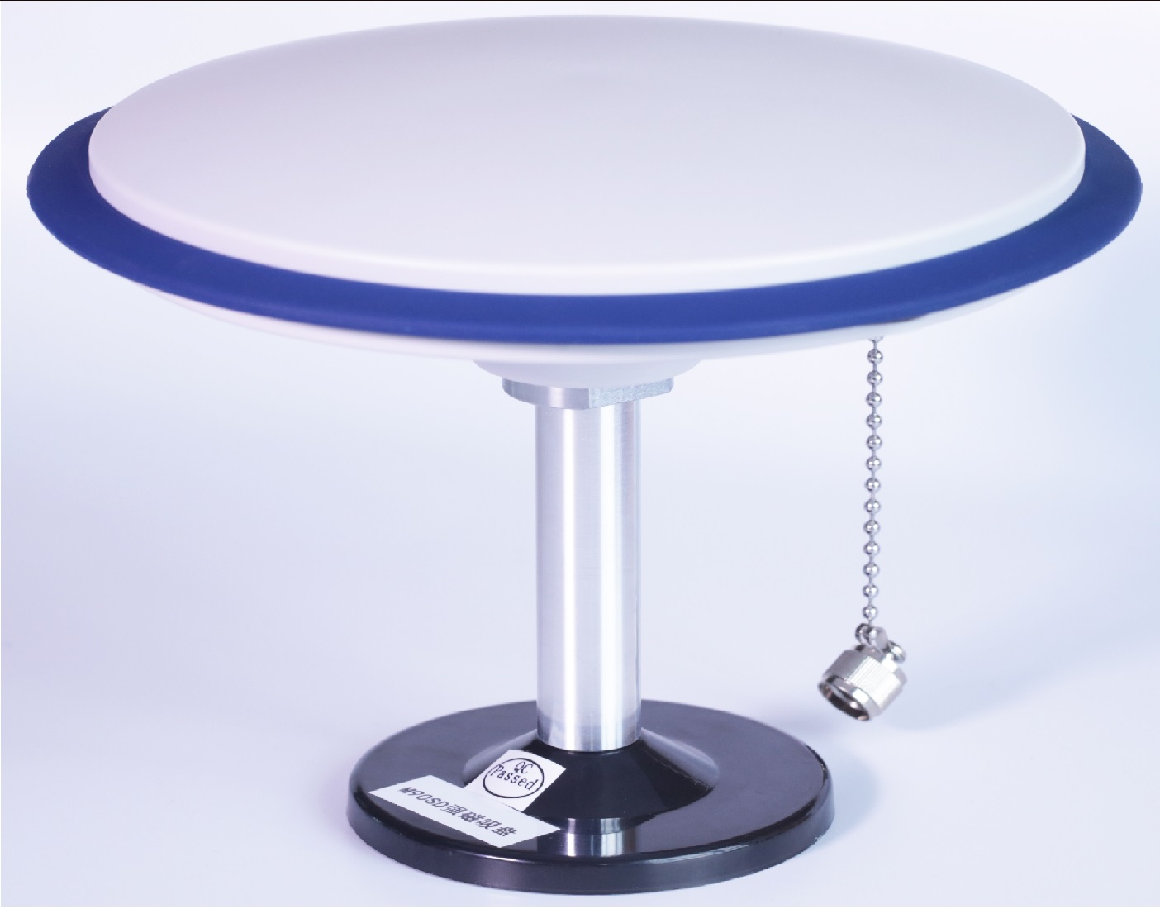
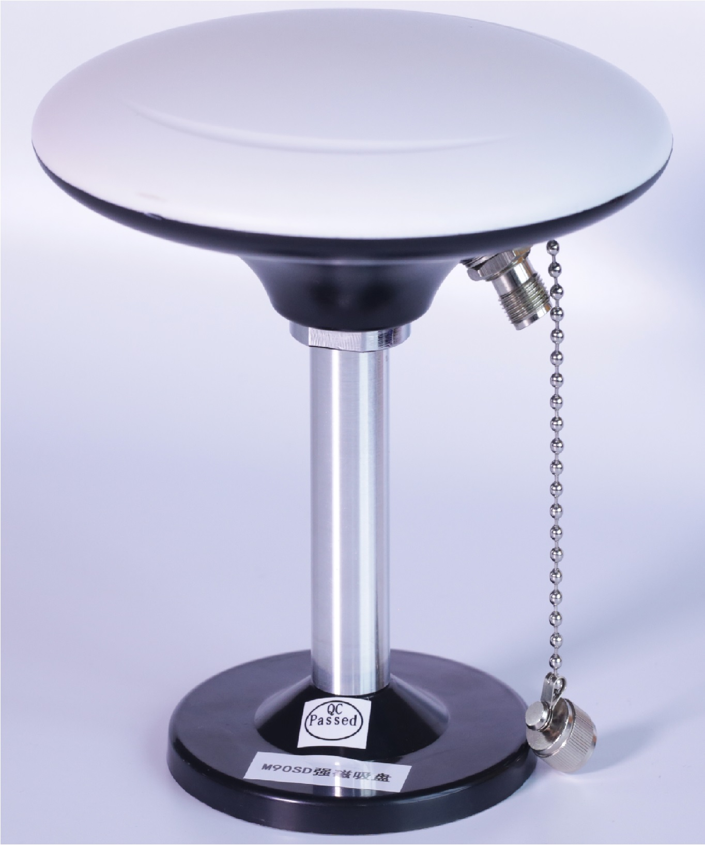
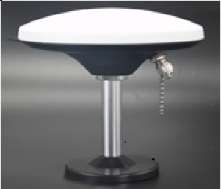
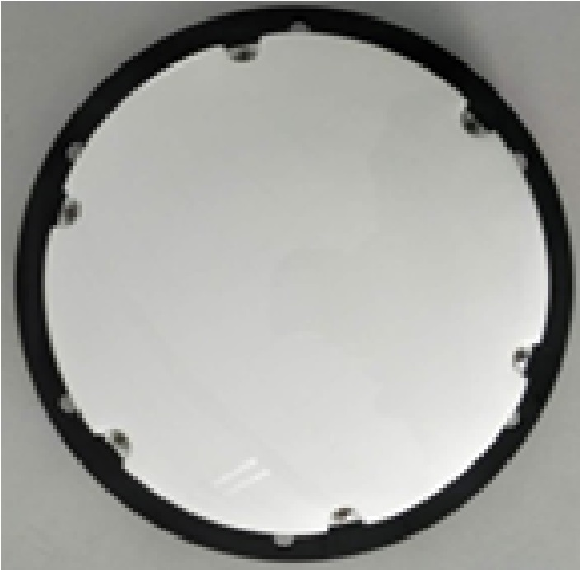
2. 测量测绘天线
产品名称 | 通用型 | 小型 | 全频段 | 船载
型号 | RG-GGB-R45QT | RG-GGB-R45QS | RG-GNSS-R46Q2 | RG-GGB-R45QC
外观
频段 | GPS L1/L2, BDS B1/B2/B3 GLONASS L1/L2 | GPS L1/L2, BDS B1/B2/B3 GLONASS L1/L2 | GPS L1/L2/L5, BDS B1/B2/B3 GLONASS L1/L2, Galileo | GPS L1/L2, BDS B1/B2/B3 GLONASS L1/L2
方向图 | 半球形 | 半球形 | 半球形 | 半球形
极化 | 右旋圆极化 | 右旋圆极化 | 右旋圆极化 | 右旋圆极化
驻波比 | ＜1.5:1 | ＜1.5:1 | ＜1.5:1 | ＜1.5:1
增益 (dBi) | @90°仰角≥5.5 @20°仰角≥-2 | @90°仰角≥5.0 @20°仰角≥-2 | @90°仰角≥6.0 @20°仰角≥-2 | @90°仰角≥5.5 @20°仰角≥-2
轴比@顶点 (dB) | ＜2 | ＜2 | ＜1.5 | ＜2
相位中心误差 (mm) | ＜2 | ＜2 | ＜2 | ＜2
低噪放增益 (dB) | 40±2 | 40±2 | 40±2 | 40±2
噪声系数 (dB) | ＜1.5 | ＜1.5 | ＜1.5 | ＜1.5
工作电压 (V) | 3.3~18 | 3.3~18 | 3.3~18 | 3.3~18
工作电流 (mA) | ＜45 | ＜45 | ＜45 | ＜50
尺寸 (mm) | φ190×66 | φ145×58 | φ165×68.8 | φ189×52
射频连接器 | TNC 母头 | TNC 母头 | TNC 母头 | TNC 母头

Slide 5
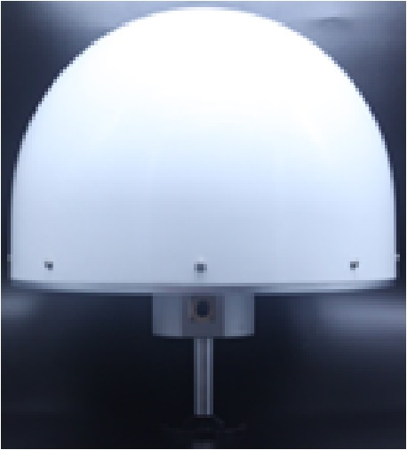
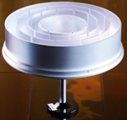
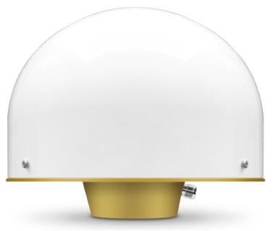
3. 扼流圈天线
产品名称 | 3D扼流圈 | 2D扼流圈 | 小型扼流圈
型号 | RG-CORS-R50Q3 | RG-CORS-R50Q2 | RG-CORS-R50QM
外观
频段 | GPS L1/L2/L5, BDS B1/B2/B3 GLONASS L1/L2, Galileo | GPS L1/L2/L5, BDS B1/B2/B3 GLONASS L1/L2, Galileo | GPS L1/L2/L5, BDS B1/B2/B3 GLONASS L1/L2, Galileo
方向图 | 半球形 | 半球形 | 半球形
极化 | 右旋圆极化 | 右旋圆极化 | 右旋圆极化
驻波比 | ＜1.5:1 | ＜1.5:1 | ＜1.5:1
增益 (dBi) | @90°仰角≥7.0 @20°仰角≥0 | @90°仰角≥7.0 @20°仰角≥0 | @90°仰角≥6.5 @20°仰角≥-1
轴比@顶点 (dB) | 1 | 1 | 1.5
相位中心误差 (mm) | ＜1 | ＜1 | ＜1.5
低噪放增益 (dB) | 50±2 | 50±2 | 50±2
噪声系数 (dB) | ＜1.5 | ＜1.5 | ＜1.5
工作电压 (V) | 3.3~18 | 3.3~18 | 3.3~18
工作电流 (mA) | ＜60 | ＜60 | ＜60
尺寸 (mm) | φ380×304.2 | φ322×266 | φ185×148
射频连接器 | TNC 母头 | TNC 母头 | TNC 母头

Slide 6
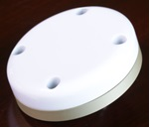
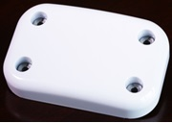
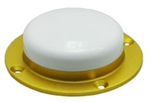
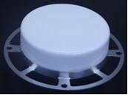
4. 航空天线
产品名称 | 圆形 | 方形 | 轻型 | 小型
型号 | RG-GNSS-R43QC | RG-GNSS-R43QS | RG-GGB-R42D2 | RG-GGB-R42DS
外观
频段 | GPS L1/L2, BDS B1/B2/B3 GLONASS L1/L2, Galileo | GPS L1/L2, BDS B1/B2/B3 GLONASS L1/L2, Galileo | GPS L1/L2, BDS B1/B2/B3 GLONASS L1/L2 | GPS L1/L2, BDS B1/B2/B3 GLONASS L1/L2
方向图 | 半球形 | 半球形 | 半球形 | 半球形
极化 | 右旋圆极化 | 右旋圆极化 | 右旋圆极化 | 右旋圆极化
驻波比 | ＜1.5:1 | ＜1.5:1 | ＜1.5:1 | ＜1.5:1
增益 (dBi) | @90°仰角≥4.0 @20°仰角≥-3 | @90°仰角≥4.0 @20°仰角≥-3 | @90°仰角≥4.0 @20°仰角≥-3 | @90°仰角≥4.0 @20°仰角≥-3
轴比@顶点 (dB) | ＜3 | ＜3 | ＜3 | ＜3
相位中心误差 (mm) | ＜3 | ＜3 | ＜3 | ＜3
低噪放增益 (dB) | 39±2 | 39±2 | 38±2 | 38±2
噪声系数 (dB) | ＜1.5 | ＜1.5 | ＜1.5 | ＜1.5
工作电压 (V) | 3.3~7.0 | 3.3~7.0 | 3.3~7.0 | 3.3~7.0
工作电流 (mA) | ＜50 | ＜50 | ＜45 | ＜45
尺寸 (mm) | φ89×25 | 120×76.8×23 | φ90×25.9 | φ87×21.5
射频连接器 | SMA 母头 | TNC 母头 | TNC 母头 | SMA 母头

Slide 7
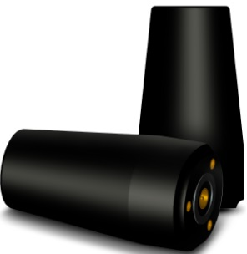
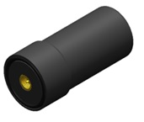

5. 四臂螺旋天线
产品名称 | 外置 | 外置 | 内置
型号 | RG-GNSS-R42QH40 | RG-GGB-R40QH28 | RG-GNSS-R41QH33
外观
频段 | GPS L1/L2/L5, BDS B1/B2/B3 GLONASS L1/L2, Galileo | GPS L1/L2, BDS B1/B2/B3 GLONASS L1/L2 | GPS L1/L2/L5, BDS B1/B2/B3 GLONASS L1/L2, Galileo
方向图 | 半球形 | 半球形 | 半球形
极化 | 右旋圆极化 | 右旋圆极化 | 右旋圆极化
驻波比 | ＜1.5:1 | ＜1.5:1 | ＜1.5:1
增益 (dBi) | @90°仰角≥4.0 @20°仰角≥-2 | @90°仰角≥2.0 @20°仰角≥-3 | @90°仰角≥ 3.0 @20°仰角≥-2.5
轴比@顶点 (dB) | ＜3 | ＜3 | ＜3
相位中心误差 (mm) | ＜2 | ＜2 | ＜2
低噪放增益 (dB) | 38±2 | 38±2 | 38±2
噪声系数 (dB) | ＜1.5 | ＜1.5 | ＜1.5
工作电压 (V) | 3.3~7.0 | 3.3~7.0 | 3.3~7.0
工作电流 (mA) | ＜40 | ＜40 | ＜40
尺寸 (mm) | φ40×75.2 | φ27.5×57 | φ44×31.7
射频连接器 | SMA 母头 | SMA 母头 | MCX 母头

Slide 8
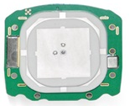
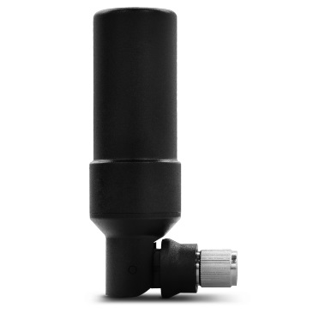
6. 手持机天线
产品名称 | 内置 | 外置
型号 | RG-GGB-R38DH | RG-GNSS-R40QH25
外观
频段 | GPS L1/L2, BDS B1/B2/B3 GLONASS L1/L2 | GPS L1/L2/L5, BDS B1/B2/B3 GLONASS L1/L2, Galileo
方向图 | 半球形 | 半球形
极化 | 右旋圆极化 | 右旋圆极化
驻波比 | ＜1.5:1 | ＜1.5:1
增益 (dBi) | @90°仰角≥3.0 @20°仰角≥-3 | @90°仰角≥2.0 @20°仰角≥-3
轴比@顶点 (dB) | ＜3 | ＜3
相位中心误差 (mm) | ＜2 | ＜2
低噪放增益 (dB) | 35±2 | 38±2
噪声系数 (dB) | ＜1.5 | ＜1.5
工作电压 (V) | 3.3~7.0 | 3.3~7.0
工作电流 (mA) | ＜45 | ＜40
尺寸 (mm) | 78×69.3×16.8 | φ25×107
射频连接器 | MCX 母头, MMCX 母头 | SMA Male

Slide 9
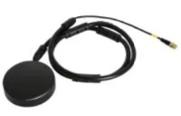
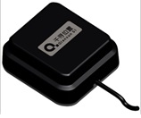
7. 高精度车载天线
产品名称 | 圆形 | 方形
型号 | RG-GNSS-R34DV | RG-GGB-R33DV
外观
频段 | GPS L1/L2/L5, BDS B1/B2/B3 GLONASS L1/L2, Galileo | GPS L1/L5, BDS B1/B2 GLONASS L1
方向图 | 半球形 | 半球形
极化 | 右旋圆极化 | 右旋圆极化
驻波比 | ＜1.5:1 | ＜1.5:1
增益 (dBi) | @90°仰角≥4.0 @20°仰角≥-3 | @90°仰角≥3.5 @20°仰角≥-3.5
轴比@顶点 (dB) | ＜3 | ＜3
相位中心误差 (mm) | ＜2 | ＜2
低噪放增益 (dB) | 30±2 | 30±2
噪声系数 (dB) | ＜1.5 | ＜1.5
工作电压 (V) | 3.3~7.0 | 3.3~7.0
工作电流 (mA) | ＜35 | ＜35
尺寸 (mm) | φ72×20 | 55×60x23.1
射频连接器 | SMA 母头 | SMA 母头

Slide 10

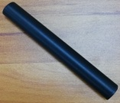
8. 大S天线
产品名称 | 车载 | 手持
型号 | RG-DSV-RT6DJ | RG-DSH-RT3H100
外观
频段 (MHz) | 上行: 1980~2010 下行: 2170~2200 | 上行: 1980~2010 下行: 2170~2200
方向图 | 半球形 | 半球形
极化 | 左旋圆极化 | 左旋圆极化
驻波比 | ＜1.5:1 | ＜1.5:1
增益 (dBi) | @60°仰角≥5.5 @40°仰角≥3.0 | @90°仰角≥3.5 @35°仰角≥1.5
轴比@顶点 (dB) | ＜2 | ＜1
尺寸 (mm) | φ80×36.8 | φ13.3×100
重量 (g) | 190 | 40
射频连接器 | SMA 母头 | SMA 母头
工作温度 (℃) | -40～+80 | -40～+80
储存温度 (℃) | -55～+85 | -55～+85
相对湿度 | 95% | 95%

Slide 11
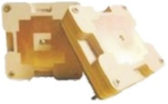
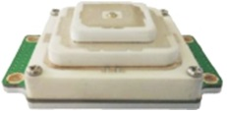

9. 军用天线
产品名称 | 手持机天线 | 手持机天线 | 手持机天线
型号 | RG-GABJ-R02S2 | RG-BDSJ-R02DS | RG-BDSJ-R03DS
外观
频段 | GPS L1, BDS B1/B3 | BD1 L/S, BDS B3 | BD1 L/S, BDS B3
方向图 | 半球形 | 半球形 | 半球形
极化 | 右旋 | BD1 S/B3: 右旋；BD1 L: 左旋 | BD1 S/B3: 右旋；BD1 L: 左旋
驻波比 | ＜2.0:1 | ＜1.5:1 | ＜1.5:1
增益 (dBi) | @50°仰角≥ 0 @20°仰角≥-3 | @90°仰角≥2.0 @20°仰角≥-2 | @50°仰角≥ 0 @20°仰角≥-2
轴比 (dB) | @90°仰角＜3 @50°仰角＜6 | @90°仰角＜3 | @90°仰角＜3
尺寸 (mm) | 45×45×12.5 | 62×45×17 | 20×68x12
重量 (g) | 80 | 85 | 65
射频连接器 | SMA 母头 | SMP 母头 | SMP 母头
工作温度 (℃) | -40～+80 | -40～+80 | -40～+80
储存温度 (℃) | -55～+85 | -55～+85 | -55～+85
相对湿度 | 95% | 95% | 95%

Slide 12
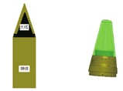
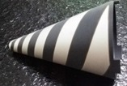
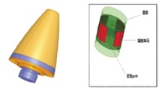

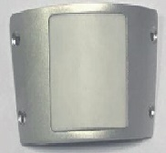
9 . 军用天线
产品名称 | 全向天线 | 全向天线 | 共形天线 | 共形天线
型号 | RG-GABJ-R34SH | RG-BDSJ-R33A4 | RG-GPSJ-R32A4 | RG-GABJ-R37D2
外观
频段 | GPS L1, BDS B1 | BDS Bx | GPS L1 | GPS L1, BDS B1/B3
方向图 | 球形 | 球形 | 半球形 | 半球形
极化 | 右旋圆极化 | 右旋圆极化 | 右旋圆极化 | 右旋圆极化
驻波比 | ＜2.0:1 | ＜1.5:1 | ＜2.0:1 | ＜2.0:1
增益 (dBi) | @90°仰角≥2.0 @20°仰角≥-3 | @90°仰角≥2.0 @20°仰角≥-3 | @90°仰角≥ 0 @20°仰角≥-4 | @90°仰角≥2.0 @20°仰角≥-3
轴比@顶点 (dB) | ＜3 | ＜3 | ＜3 | ＜3
相位中心误差 (mm) | ＜3 | ＜3 | ＜3 | ＜3
低噪放增益 (dB) | 32±1 | 31±1 | 32±1 | 35±1
噪声系数 (dB) | ＜1.5 | ＜1.5 | ＜1.5 | ＜1.5
工作电压 (V) | 3.3~7.0 | 3.3~7.0 | 3.3~7.0 | 3.3~7.0
工作电流 (mA) | ＜40 | ＜40 | ＜40 | ＜40
尺寸 (mm) | φ40×60 | φ33×X | φ122×75x5 | 87×21.5x
射频连接器 | SMA 母头 | SMA 母头 | SMA 母头 | SMA 母头

Slide 13

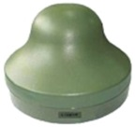

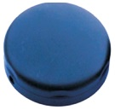
9. 军用天线
产品名称 | 车载零相位天线 | 车载北斗收发天线 | 车载北斗收发天线 | 车载北斗收发天线
型号 | RG-BDSJ-R03D3 | RG-GABJ-R04D4 | RG-GABJ-R03D4 | RG-GABJ-R37D2
外观
频段 | BD1 L/S, BDS B3 | GPSL1, BDS B1/B3, BD1 L/S | GPSL1, BDS B1/B3, BD1 L/S | GPS L1, BDS B1,BD1 L/S
方向图 | 半球形 | 半球形 | 半球形 | 半球形
极化 | B3/S: 右旋；L: 左旋 | L1/B1/B3/S: 右旋；L: 左旋 | 右旋圆极化 | 右旋圆极化
驻波比 | ＜1.5:1 | ＜1.5:1 | ＜2.0:1 | ＜2.0:1
增益 (dBi) | S/B3: @20°仰角≥-3 @50°仰角≥1.0 L: @20°仰角≥-2 @50°仰角≥1.0 | L1/B1/B3/S: @30°仰角≥-1 @30°仰角≥0 L: @10°仰角≥-2 @75°仰角≥3.5 | L1/B1/B3/S: @30°仰角≥-1 @30°仰角≥0 L: @10°仰角≥-2 @70°仰角≤6.0 | L1/B1: @20°仰角≥-3 S: @90°仰角≥2.5 L: @90°仰角≥2.0
轴比@顶点 (dB) | ＜3 | ＜3 | ＜3 | ＜3
隔离 @L (dB) | ≥20 | ≥20 | ≥20 | ≥20
阻抗 (Ω) | 50 | 50 | 50 | 50
尺寸 (mm) | φ78×18.5 | φ190×120 | φ146×42.5 | φ100×45
射频连接器 | SMA 母头 | MCX 母头 | MCX 母头 | SMA 母头

Slide 14
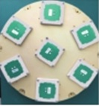
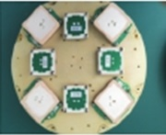
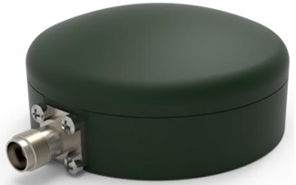
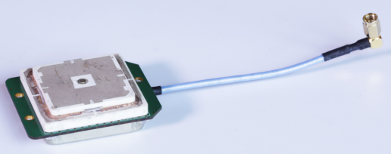
9. 军用天线
产品名称 | 抗干扰天线 | 抗干扰天线 | 北斗一线通天线 (5W) | 无人机天线
型号 | RG-BDSJ-R01A7 | RG-BDSJ-R03A8 | RG-BDSJ-R32A4 | RG-GABJ-R44S2
外观
频段 | BDS B3 | BDS B3, BD1 S | BDS B3, BD1 L/S | GPS L1, BDS B1/B3
方向图 | 半球形 | 半球形 | 半球形 | 半球形
极化 | 右旋圆极化 | 右旋圆极化 | 右旋圆极化 | 右旋圆极化
驻波比 | ＜1.8:1 | ＜1.5:1 | ＜1.5:1 | ＜2.0:1
增益 (dBi) | @90°仰角≥1.0 @30°仰角≥-5 | @90°仰角≥2.5 @30°仰角≥-3 | @90°仰角≥ 3 @20°仰角≥-3 | @90°仰角≥4.0 @20°仰角≥-3
轴比@顶点 (dB) | ＜3 | ＜3 | ＜3 | ＜3
相位中心误差 (mm)
低噪放增益 (dB) |  |  | 40±2 | 40±2
噪声系数 (dB) |  |  | ＜1.5 | ＜1.5
工作电压 (V) |  |  | 5.25 | 3.3~7.0
工作电流 (mA) |  |  | LNA＜85mA, PA≤3A | ＜50
尺寸 (mm) | φ240×30 | φ180×30 | φ85×38 | 52×42x13.1
射频连接器 | SMA 母头 | SMA 母头 | SMA 母头 | SSMA 母头

Slide 15
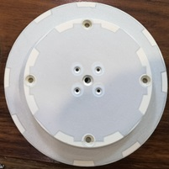
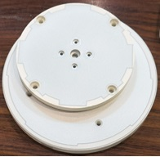
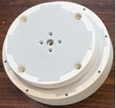
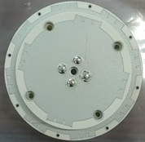
10. 新产品
产品名称 | 小型化全频天线 | 小型化全频天线 | 小型化全频天线 | 小型化全频天线
型号 | RGCP-002 | RGCP-003 | RGCP-005 | RGCP-006
外观
频段 | 全频段 | 全频段 | 全频段 | 全频段
方向图 | 半球形 | 半球形 | 半球形 | 半球形
极化 | 右旋圆极化 | 右旋圆极化 | 右旋圆极化 | 右旋圆极化
驻波比 | ＜1.5:1 | ＜1.5:1 | ＜1.5:1 | ＜1.5:1
增益 (dBi) | @90°仰角≥6.0 @30°仰角≥-2 | @90°仰角≥5.5 @30°仰角≥-2 | @90°仰角≥ 3 @30°仰角≥-3 | @90°仰角≥2.6 @30°仰角≥-3
轴比@顶点 (dB) | ＜3 | ＜3 | ＜3 | ＜3
相位中心误差 (mm)
低噪放增益 (dB)
噪声系数 (dB)
工作电压 (V)
工作电流 (mA)
尺寸 (mm) | φ85×10+φ65×6 | φ85×6+φ65×4 | φ61×10+φ50×5 | φ61×7+φ50×5
射频连接器

Slide 16
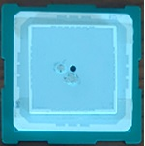
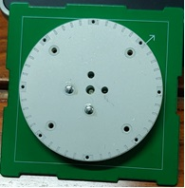
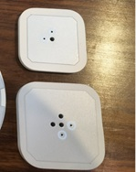
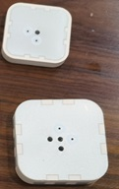
10. 新产品
产品名称 | 小型化三星七频天线 | 小型化三星七频天线 | 小型化三星七频天线 | 小型化三星七频天线
型号 | RGCP-007 | RGCP-xxx | RGCP-008 | RGCP-006
外观
频段 | GPS L1/L2, BDS B1/B2/B3 GLONASS L1/L2 | GPS L1/L2, BDS B1/B2/B3 GLONASS L1/L2 | GPS L1/L2, BDS B1/B2/B3 GLONASS L1/L2 | GPS L1/L2, BDS B1/B2/B3 GLONASS L1/L2
方向图 | 半球形 | 半球形 | 半球形 | 半球形
极化 | 右旋圆极化 | 右旋圆极化 | 右旋圆极化 | 右旋圆极化
驻波比 | ＜1.5:1 | ＜1.5:1 | ＜1.5:1 | ＜1.5:1
增益 (dBi) | @90°仰角≥4.0 @30°仰角≥-3 | @90°仰角≥3.5 @30°仰角≥-3 | @90°仰角≥ 3 @30°仰角≥-3 | @90°仰角≥ 3 @30°仰角≥-3
轴比@顶点 (dB) | ＜3 | ＜3 | ＜3 | ＜3
相位中心误差 (mm)
低噪放增益 (dB)
噪声系数 (dB)
工作电压 (V)
工作电流 (mA)
尺寸 (mm) | 58×5+42×5 | φ55×7+φ45×5 | 48×6+40×4 | 41×6+31×4

Slide 17
10. 新产品
产品名称 | 小型化全频天线 | 小型化全频天线 | 小型化全频天线 | 小型化全频天线
型号 | RGCP-002 | RGCP-003 | RGCP-005 | RGCP-006
外观
频段 | 全频段 | 全频段 | 全频段 | 全频段
方向图 | 半球形 | 半球形 | 半球形 | 半球形
极化 | 右旋圆极化 | 右旋圆极化 | 右旋圆极化 | 右旋圆极化
驻波比 | ＜1.5:1 | ＜1.5:1 | ＜1.5:1 | ＜1.5:1
增益 (dBi) | @90°仰角≥6.0 @30°仰角≥-2 | @90°仰角≥5.5 @30°仰角≥-2 | @90°仰角≥ 3 @30°仰角≥-3 | @90°仰角≥2.6 @30°仰角≥-3
轴比@顶点 (dB) | ＜3 | ＜3 | ＜3 | ＜3
相位中心误差 (mm)
低噪放增益 (dB)
噪声系数 (dB)
工作电压 (V)
工作电流 (mA)
尺寸 (mm) | φ85×10+φ65×6 | φ85×6+φ65×4 | φ61×10+φ50×5 | φ61×7+φ50×5
射频连接器

Slide 18
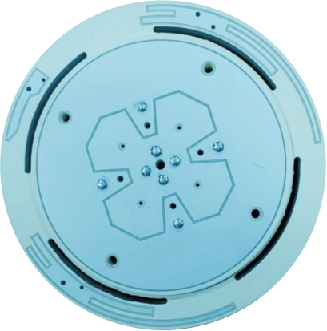
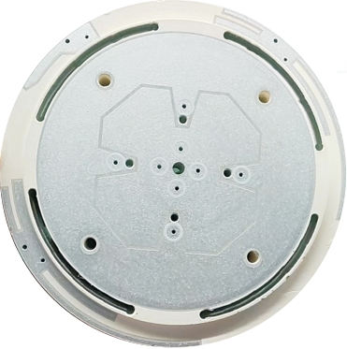
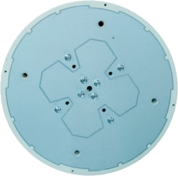
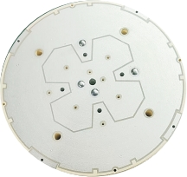
10. 新产品
产品名称 | 单板全频天线 | 单板全频天线 | 单板全频天线 | 单板全频天线
型号 | RG-10510KGR | RG-9010GWKGR | RG-9510 | RG-8510
外观
频段 | 全频段&4G&WiFi | 全频段&4G&WiFi | 全频段 | 全频段
方向图 | 半球形 | 半球形 | 半球形 | 半球形
极化 | 右旋圆极化 | 右旋圆极化 | 右旋圆极化 | 右旋圆极化
驻波比 | ＜1.5:1 | ＜1.5:1 | ＜1.5:1 | ＜1.5:1
增益 (dBi) | @90°仰角≥6 @30°仰角≥-2 | @90°仰角≥5 @30°仰角≥-3 | @90°仰角≥ 6 @30°仰角≥-2 | @90°仰角≥5.5 @30°仰角≥-3
轴比@顶点 (dB) | ＜2 | ＜2 | ＜2 | ＜2
相位中心误差 (mm)
低噪放增益 (dB)
噪声系数 (dB)
工作电压 (V)
工作电流 (mA)
尺寸 (mm) | φ105×10 | φ90×10 | φ95×10 | φ85×10
射频连接器

Slide 19
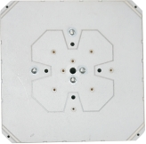
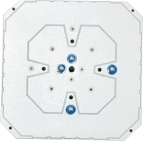
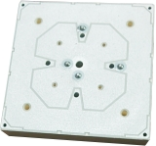
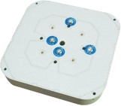
10. 新产品
产品名称 | 单板全频天线 | 单板全频天线 | 单板全频天线 | 单板全频天线
型号 | RG-7610 | RG-7009 | RG-6010 | RG-4808
外观
频段 | 全频段 | 全频段 | 全频段 | 全频段
方向图 | 半球形 | 半球形 | 半球形 | 半球形
极化 | 右旋圆极化 | 右旋圆极化 | 右旋圆极化 | 右旋圆极化
驻波比 | ＜1.5:1 | ＜1.5:1 | ＜1.5:1 | ＜1.5:1
增益 (dBi) | @90°仰角≥5.5 @30°仰角≥-3 | @90°仰角≥5.0 @30°仰角≥-3 | @90°仰角≥ 4.5 @30°仰角≥-3 | @90°仰角≥ 3 @30°仰角≥-3.5
轴比@顶点 (dB) | ＜2 | ＜2 | ＜2 | ＜2
相位中心误差 (mm)
低噪放增益 (dB)
噪声系数 (dB)
工作电压 (V)
工作电流 (mA)
尺寸 (mm) | 76×76×10 | 70×70×8.5 | 60×60×10 | 48×48×8
射频连接器

Slide 20
感谢观看

